Slide 1
워드 임베딩을 이용한 자연어 처리
순천향대학교
컴퓨터시스템연구실
오민석
22.02.14

Slide 2
목차
자연어 처리 소개
워드 임베딩
1. 원-핫 인코딩
2. 희소 표현
3. 밀집 표현
4. 워드 임베딩
5. 워드 투 벡터

Slide 3
자연어 처리(natural language processing)
자연어란 우리가 일상 생활에서 사용하는 언어를 말함
자연어 처리란 이러한 자연어의 의미를 분석하여 컴퓨터가 처리할 수 있도록 하는 일

Slide 4
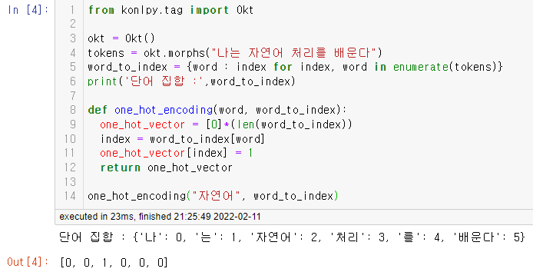
워드 임베딩(Word Embedding)
γγ:
워드 임베딩이란?
원-핫 인코딩(One-Hot Encoding)

Slide 5
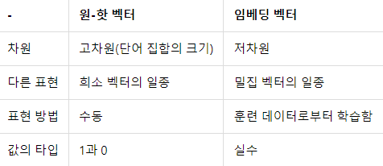
워드 임베딩(Word Embedding)
γγ:
2. 희소 표현
벡터 또는 행렬의 값이 대부분이 0으로 표현되는 방법
Ex) 강아지 = [ 0 0 0 0 1 0 0 0 0 0 0 0 ... 중략 ... 0] # 이때 1 뒤의 0의 수는 9995개.
3. 밀집 표현
사용자가 설정한 값으로 모든 단어의 벡터 표현 차원을 맞춤
Ex) 강아지 = [0.2 1.8 1.1 -2.1 1.1 2.8 ... 중략 ...] # 이 벡터의 차원은 128
3. 워드 임베딩
단어를 밀집 벡터의 형태로 표현하는 방법

Slide 6
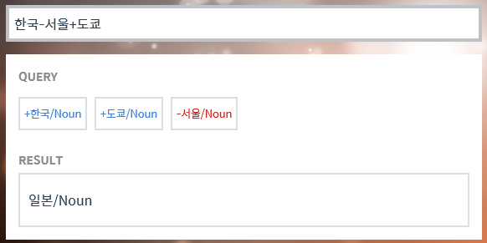

워드 임베딩(Word Embedding)
γγ:
4. 워드 투 벡터(Word2Vec)
http://w.elnn.kr/search/
4-2. 분산표현
'비슷한 문맥에서 등장하는 단어들은 비슷한 의미를 가진다’
Ex) 강아지, 귀엽다, 예쁘다, 애교
Ex) 강아지 = [0.2 0.3 0.5 0.7 0.2 ... 중략 ... 0.2]

Slide 7
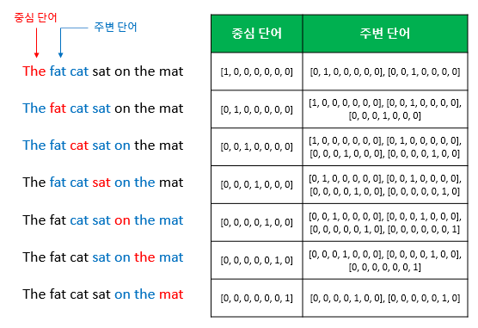
워드 투 벡터(Word2Vec)
γγ:
5. CBOW(Continuous bag of words)
주변 단어들을 입력으로 중간에 있는 단어를 예측
예문 : "The fat cat sat on the mat"

Slide 8
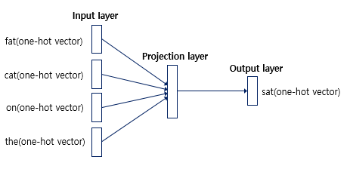
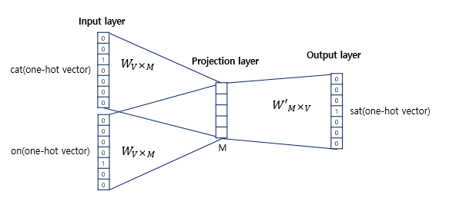
워드 투 벡터(Word2Vec)
γγ:
5. CBOW

